Slide 1
ГОСУДАРСТВЕННОЕ БЮДЖЕТНОЕ
ОБРАЗОВАЕТЛЬНОЕ УЧРЕЖДЕНИЕ Г. МОСКВА
Д/С № 1528
АЗБУКА БЕЗОПАСНОСТИ
ДОРОЖНОГО ДВИЖЕНИЯ
ИЛИ КАК НАУЧИТЬ ДЕТЕЙ ПДД
ГБОУ г. Москва
д/с № 1528
воспитатель
Маслова М.А.
Москва 2012

Slide 2
Наша повседневная жизнь таит множество опасностей. Обеспечение безопасности для себя и своих детей становится все актуальнее. И наша прямая обязанность, как родителей, с раннего возраста научить детей поступать в соответствии с нормами безопасности. Ведь научившись бережно относиться к своей жизни, они будут воспринимать чужую как безусловную ценность.
Именно в дошкольном возрасте закладывается фундамент жизненных ориентировок в окружающем, и все, что ребенок усвоит в этом возрасте прочно остается на всегда. Поэтому учить детей дорожной грамоте, культуре поведения в общественном транспорте следует с самого раннего возраста.
Привить навыки безопасного поведения на дороге, только рассуждая о безопасности, нельзя. У дошкольников есть детские игрушки, книжки, театр, но у них нет и быть не может детского дорожного движения. Мы предлагаем вниманию родителей некоторые пособия, книги, игры для обучения детей правилам дорожного движения.

Slide 3
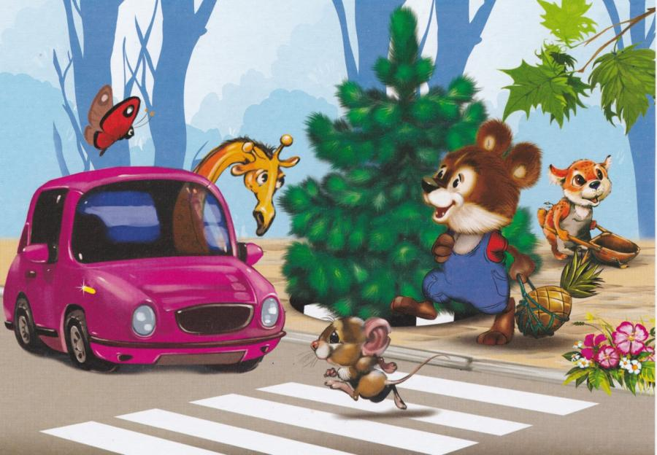
Во время движения с малышом по улице, начиная буквально с 1,5 – 2 лет, надо формировать у него комплект «транспортных» привычек. Для этого родители должны как можно чаше сопровождать ребенка на улице, соблюдая следующие обязательные требования:
Перед переходом проезжей части обязательно остановитесь; переходите дорогу размеренным шагом без какой-либо спешки, часто дети не поспевают за родителями, которые идут слишком быстро для ребенка;

Slide 4
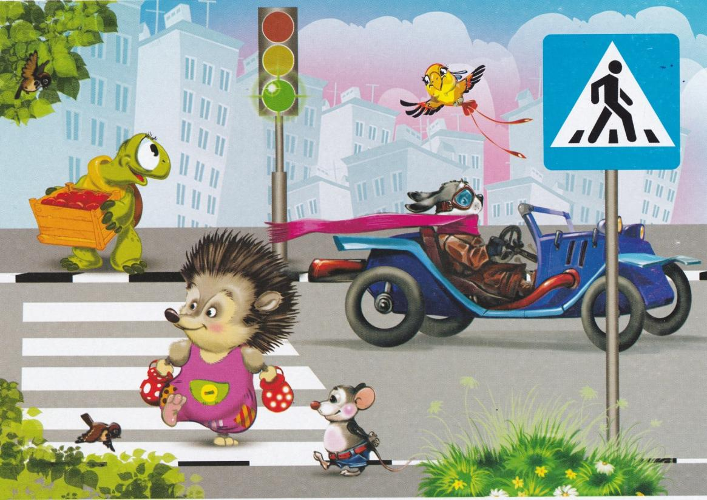
Приучите детей переходить проезжую часть только на пешеходных переходах или перекрестках;

Slide 5
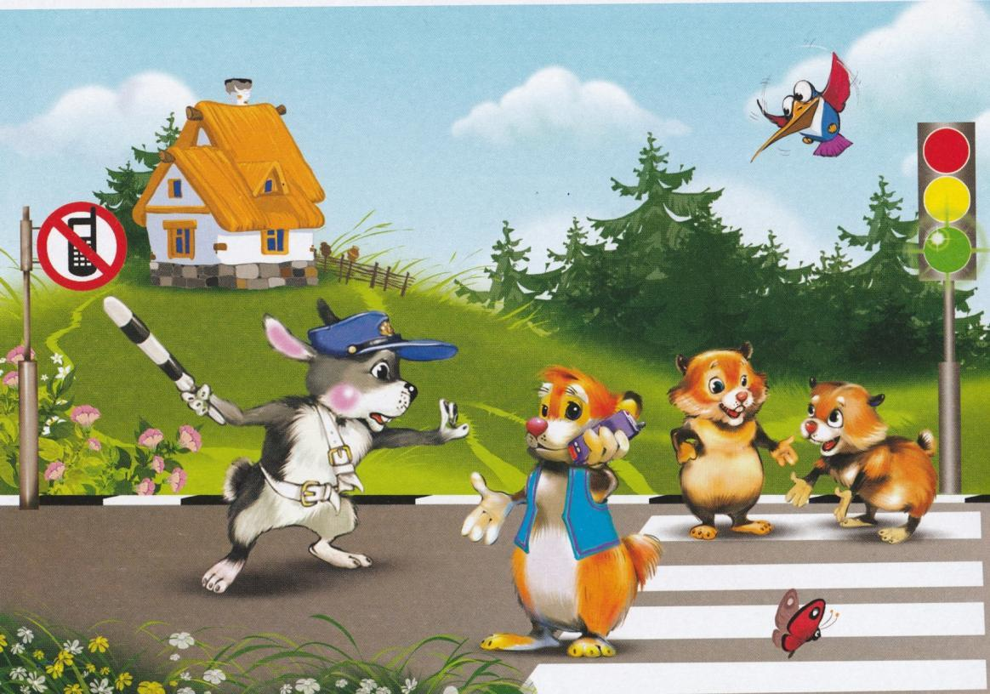
Выходя на проезжую часть, прекращайте посторонние разговоры с ребенком; он должен привыкнуть, что при переходе не надо отвлекаться, а необходимо сосредоточить все внимание только на дорожной обстановке;

Slide 6
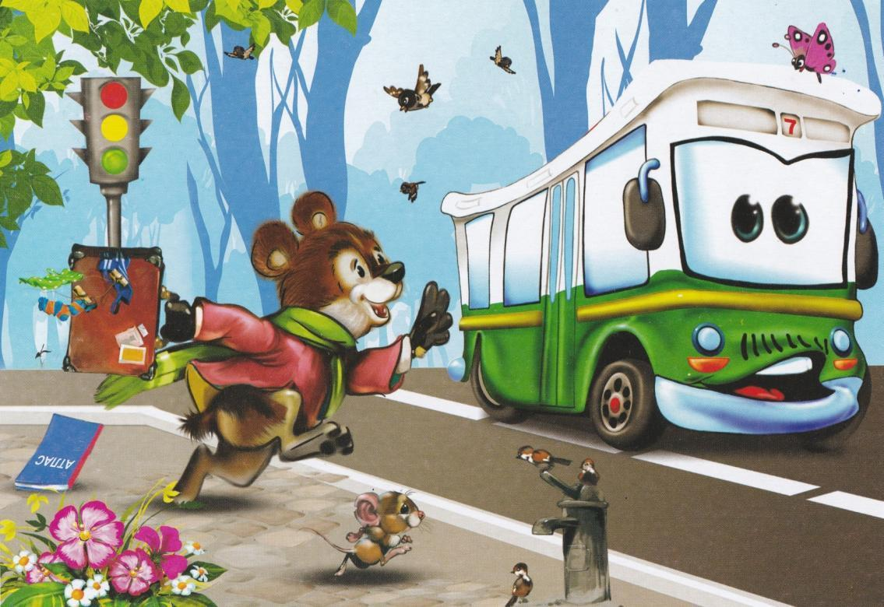
Увидев трамвай, троллейбус, автобус, стоящий на противоположной стороне, не спешите и не бегите; приучите ребенка поступать так же, объясните, что это опасно и лучше подождать следующего транспорта;

Slide 7
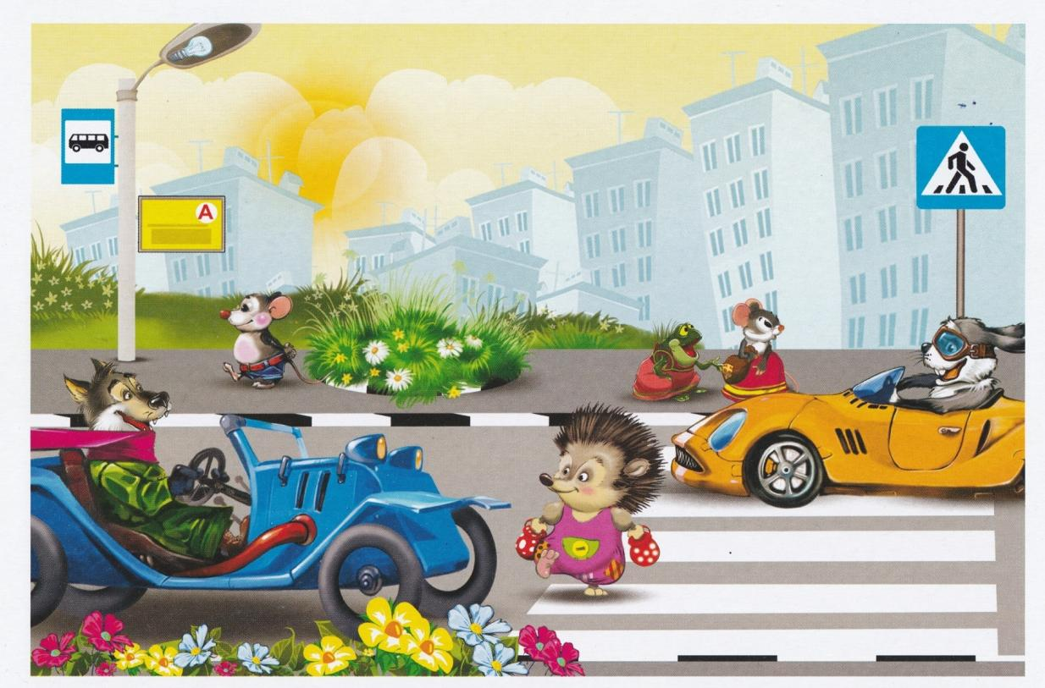
Переходите улицу строго под прямым углом: это позволит лучше контролировать движение автомобилей и более быстро покинуть проезжую часть;

Slide 8
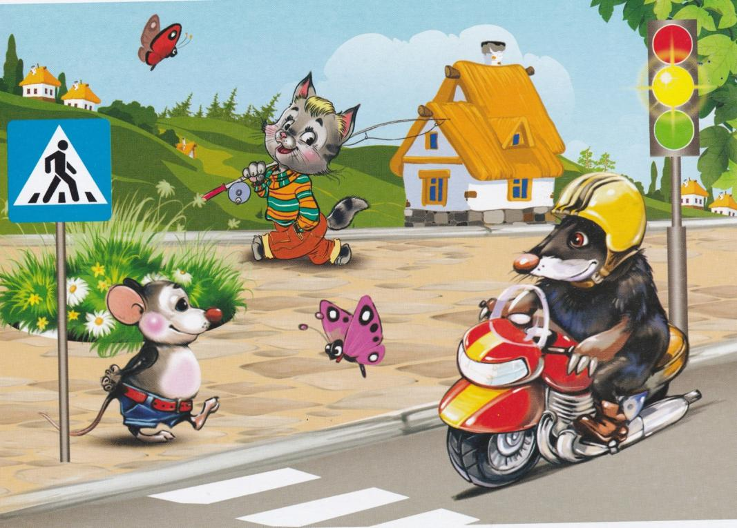
Там, где есть светофор, переходите проезжую часть только на зеленый сигнал светофора, предварительно обязательно убедитесь в безопасности перехода; ребенок должен привыкнуть, что на красный и желтый сигнал не переходят дорогу, даже если нет автомобилей;

Slide 9
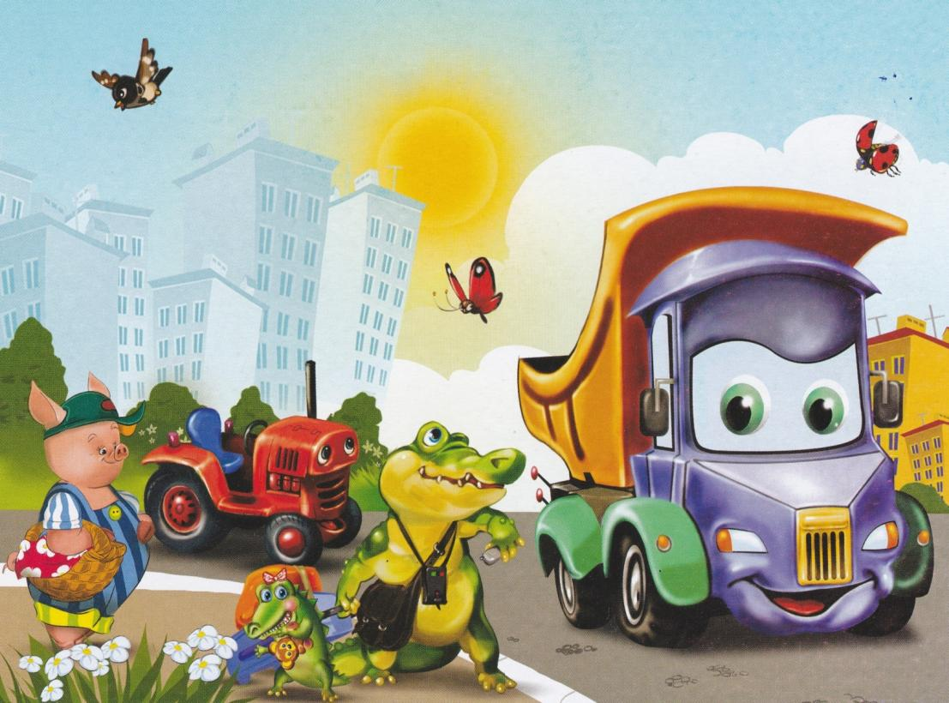
При переходе и на остановках общественного транспорта крепко держите ребенка за руку, так как он может неожиданно выбежать на проезжую часть;

Slide 10
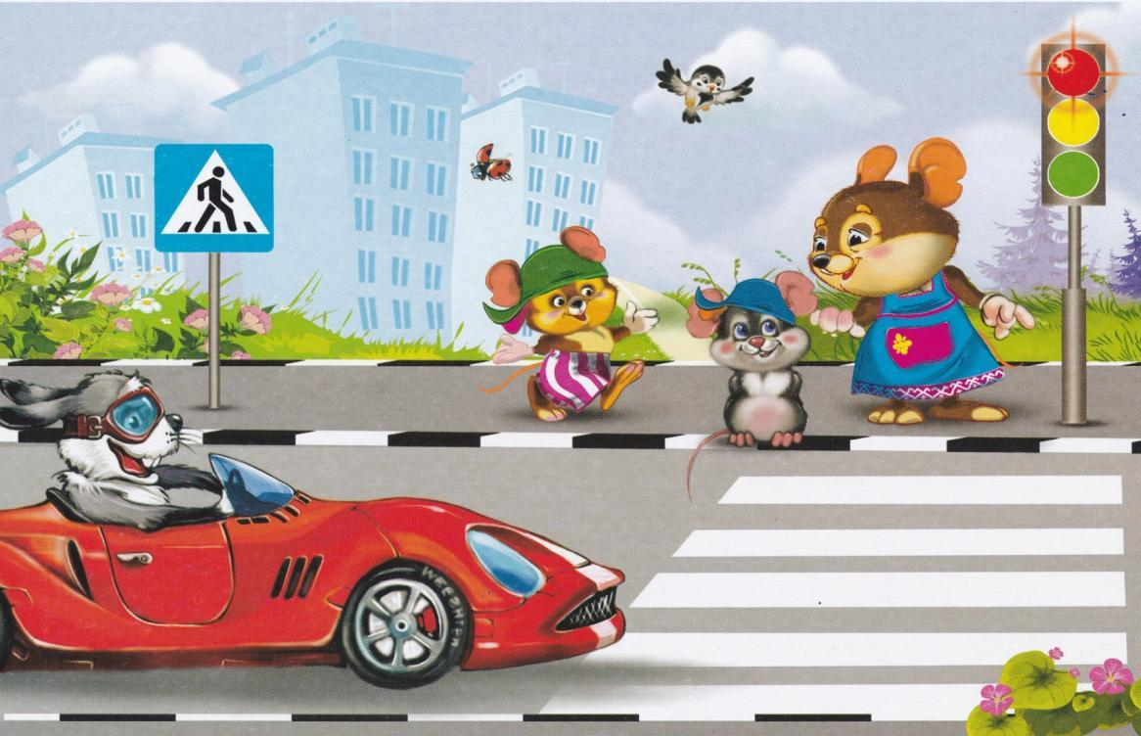
Привлекайте ребенка к участию в наблюдении за обстановкой на дороге: показывайте ему те машины, которых надо остерегаться, которые готовятся поворачивать или едут с большой скоростью, которые вы заметили издали;

Slide 11
Знания детей о Правилах дорожного движения должны закрепляться прочтением и анализом произведений художественной литературы, таких как «Дядя Степа – милиционер» С. Михалкова, «Что я выдел» Б. Житкова, разучиванием стихов С. Михалкова «Моя улица», В. Лебедева – Кумача «Про умных зверюшек» и т.д.

Slide 12
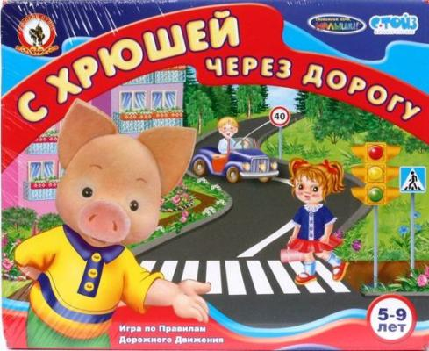
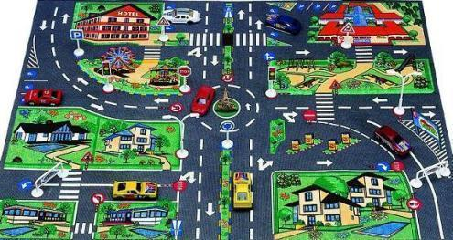
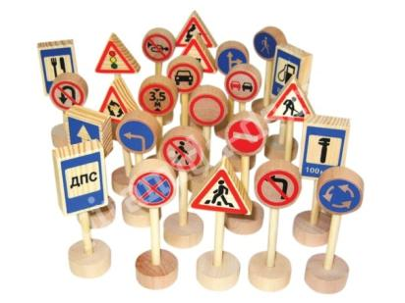
Так же необходимо закреплять навыки с помощью игр это не обязательно подвижные игры это могут быть и настольные игры например: «Светофор», «Дорожные знаки», конструктор «Транспорт», игровой коврик «Дорожное движение»

Slide 13
Знания детей о Правилах дорожного движения хорошо закрепляются и вовремя творческих занятий, можно слепить светофор, машины, пешеходов, можно изобразить в рисунках дома, переходы, светофоры, машины, дорожные знаки.

Slide 14
Для закрепления знаний правил дорожного движения дома можно использовать так же учебно-методический комплект «безопасность на дорогах, разработанный при содействии Российской академии образования. В комплект для дошкольников входят следующие пособия:
«Пешеходы-вездеходы. Дорожное движение и безопасность пешеходов.», «Что мы видим? Восприятие предметов и явлений окружающего мира», «Спасибо, светофор! Значения сигналов светофора».

Slide 15
Список используемой литературы:
Вдовиченко Л.А. Ребенок на улице. Детство-Пресс С.-Пб., 2009;
Серия «Аппликации» «Учимся переходить дорогу» изд. дом «Проф-Пресс» Р-н-Д., 2007;
Гарнышева Т.П. Как научить детей ПДД? Детство-Пресс С-Пб., 2010;
Маркин Н.И. Безопасность на дорогах. Что мы видим? Энас-Класс М., 2007;
Саулина Т.Ф. Три сигнала светофора. Ознакомление дошкольников с правилами дорожного движения Мозаика-Ситнтез М., 2008;
Серия «учебные пособия для дошкольников» Дорожная азбука изд. Дом «Проф-Пресс» Р-н-Д., 2007;
Старцева О.Ю. Школа дорожных наук. Профилактика детского дорожно-транспортного травматизма Творческий центр «Сфера» М., 2010;
Интернет портал Yandex.ru (картинки)
Личный фото архив Масловой М.А.

Slide 16
Спасибо за внимание

